Slide 1
Военная техника СССР периода Второй мировой войны

Slide 2
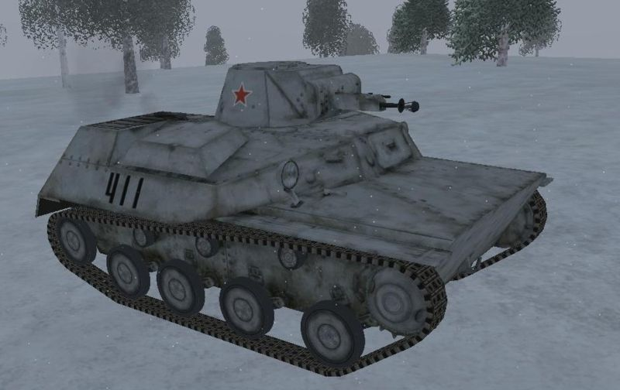
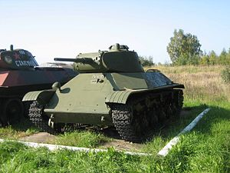
Бронетанковая техника: Т-40 и Т-50— советский лёгкий плавающий танк периода Второй мировой войны.

Slide 3
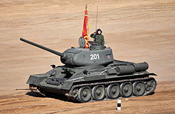
T-34 — советский средний танк периода Великой Отечественной войны. Самый массовый средний танк Второй мировой войны

Slide 4
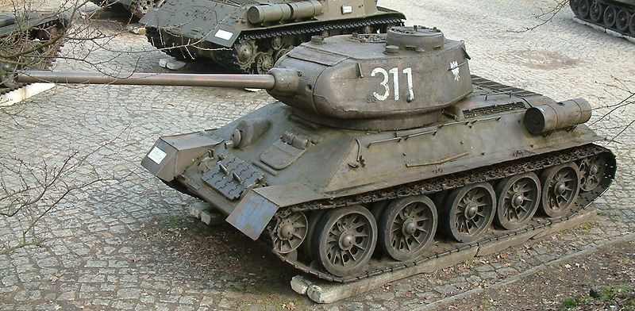
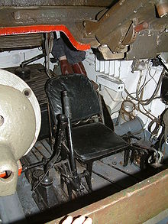
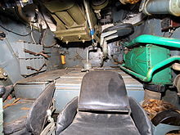
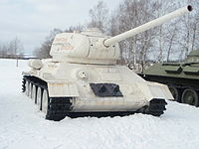
T-34-85

Slide 5
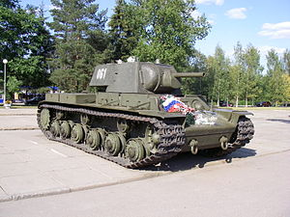
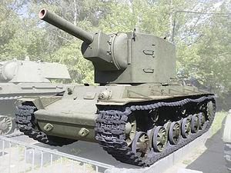
КВ-1 и КВ-2 — советские тяжелые танки времён Второй мировой войны.

Slide 6
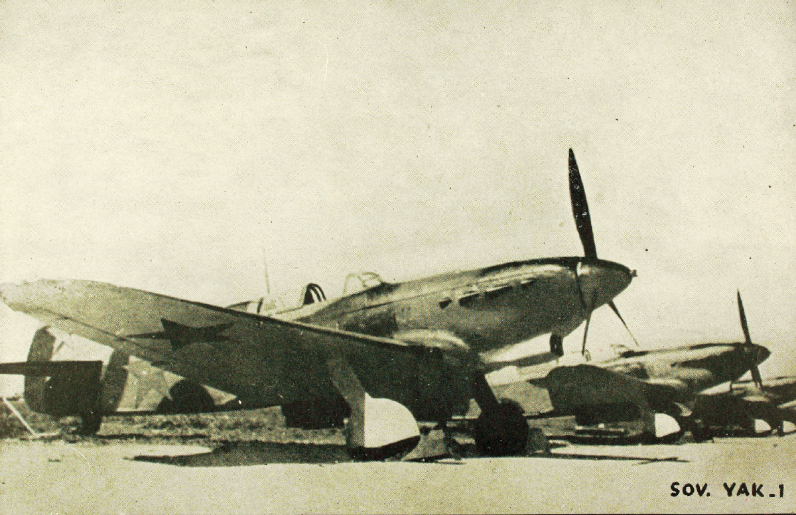
Авиация: Истребительная авиация ВВ С Як-1 — советский одномоторный самолёт-истребитель Великой Отечественной войны. Первый боевой самолёт, разработанный КБ под управлением Александра Сергеевича Яковлева как опытный истребитель И-26

Slide 7
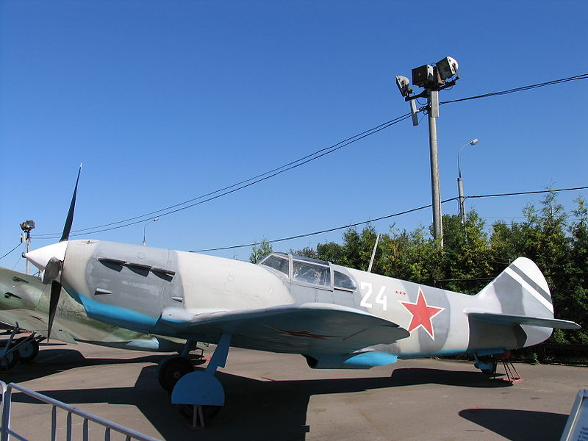
ЛаГГ-3 (Лавочкин-Горбунов-Гудков,) — одноместный одномоторный поршневой истребитель -моноплан, стоявший на вооружении ВВС РККА перед и во время Великой Отечественной войны. Использовался в качестве истребителя, истребителя-перехватчика, истребителя-бомбардировщика, самолёта-разведчика, производился в 1941—1944 гг.

Slide 8
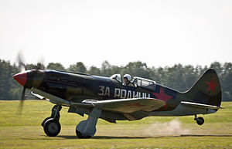
МиГ-3 — советский высотный истребитель времён Второй мировой войны.

Slide 9
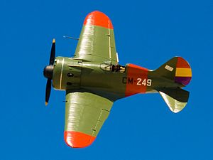
И-16 (ЦКБ-12), советский одномоторный поршневой истребитель-моноплан 30-х годов, созданный в ОКБ Поликарпова. Первый в мире серийный высокоскоростной низкоплан с убирающимся шасси.

Slide 10
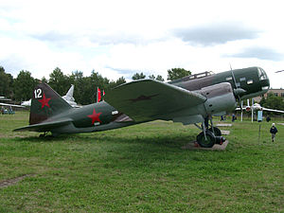
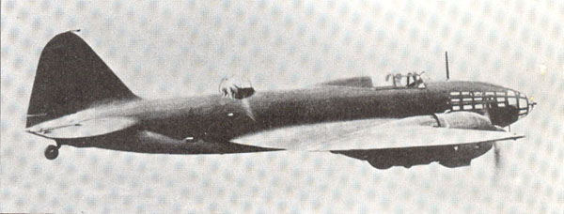
Бомбардировочная авиация: ДБ-3, Ил-4 — двухмоторный дальний бомбардировщик времён Второй мировой войны, разработанныйОКБ-240 под руководством С. В. Ильюшина.

Slide 11
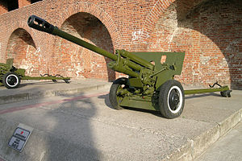
Артиллерия Из дивизионных орудий наиболее распространенной была 76-мм пушка ЗИС-3

Slide 12
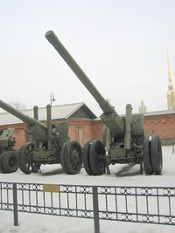
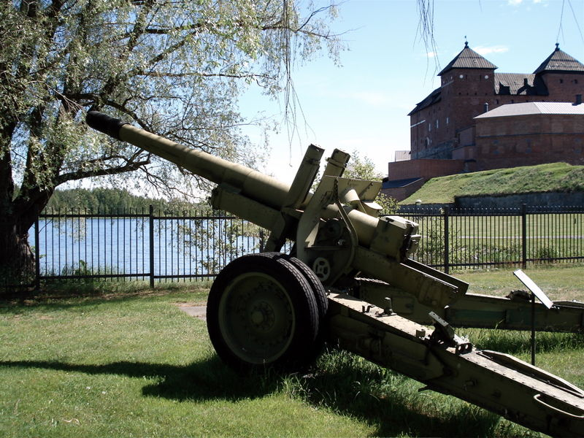
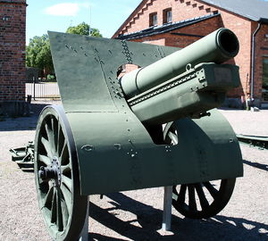
Корпусная артиллерия была представлена 122-мм пушками А-19, 152-мм гаубицей образца 1909/30 годов, а также 152-мм гаубицей-пушкой МЛ-20.

Slide 13
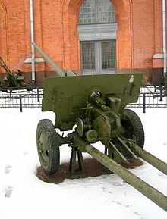
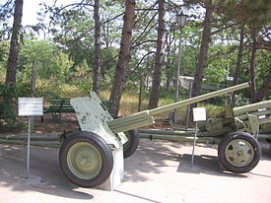
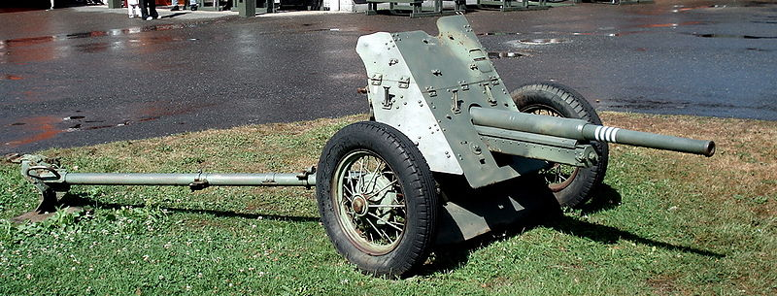
Противотанковые орудия: 45-мм противотанковые пушки 53-К, 45-мм М-42 и 57-мм ЗИС-2.

Slide 14
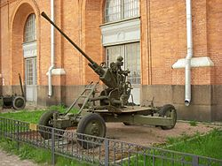
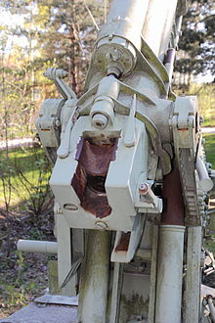
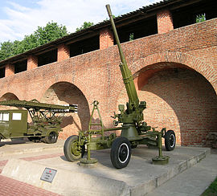
Зенитная артиллерия : 37-мм зенитные пушки 61-К, а также 76-мм пушки 3-К и 85-мм 52-К.

Slide 15
Стрелковое оружие
Винтовка Мосина
Пистолет-пулемёт ППШ

Slide 16
Офицерское оружие:
Револьвер Наган
Пистолет ТТ.

Slide 17
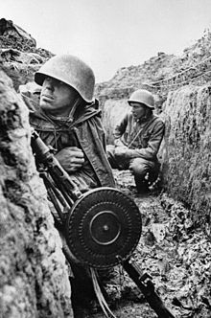
Основным ручным пулеметом был ДП.

Slide 18
Пулемёт Максим
Пулемет ДШК

Slide 19
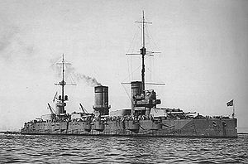
Военно-морская техника: В его состав входили линкоры «Марат» и «Октябрьская революция» на Балтике, а также «Парижская коммуна» на Черном море

